Slide 1
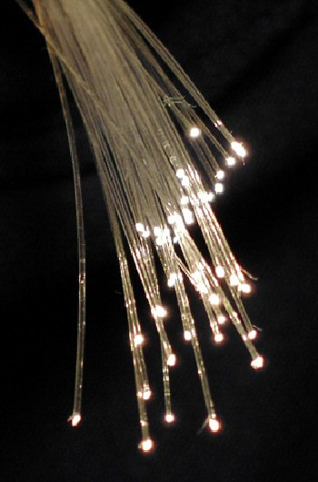
Технология изготовления волоконных световодов
Выполнила Голодюк Оксана
21614

Slide 2
Введение
Оптическое волокно изготавливается в ходе нескольких этапов.
Первый этап — получение заготовки, которая представляет собой стеклянный стержень, состоящий из стекла сердцевины и стекла оболочки, длиной порядка метра и диаметром около 10–80 мм.
На втором этапе из этих заготовок, при сильном нагревании одного конца, производится вытяжка в волоконный световод, при этом одновременно наносится первичное буферное покрытие, являющееся его защитной оболочкой.
Основным материалом для изготовления оптического волокна является кварцевое стекло.

Slide 3
Одним из первых методов изготовления волоконных световодов был метод «стержень в трубке», при котором стержень из высокочистого кварцевого стекла в качестве сердцевины вдвигался в трубку из кварцевого стекла с меньшим показателем преломления, служащего оболочкой. Недостаток метода в том, что любые мельчайшие повреждения и примеси на их граничной поверхности после вытяжки световода приводят к большим величинам затухания (до 500 — 1000 дБ/км) и, кроме того, этим методом можно изготовить только многомодовые световоды со ступенчатым профилем показателя преломления.
Второй метод — «двойного тигля» или метод «совмещённого расплава». При этом световод вытягивается из расплава, где компоненты сердцевины и оболочки плавятся в двух разных тиглях. За счёт диффузии или ионного обмена между стеклом сердцевины и стеклом оболочки можно изготавливать волоконные световоды с градиентным профилем показателя преломления. При этом методе удаётся получить волокна с затуханием от 5 до 20 дБ/км при длине волны 850 нм.

Slide 4
3. Следующий метод «разделения фаз» при котором стержень из натрийборселикатного стекла выдерживается длительное время при температуре 600° С. За это время переходные металлы, такие как Fe и Cu, собираются в натрийборатстеклофазе и далее выщелачиваются с помощью кислоты. Получившаяся пористая заготовка пропитывается раствором нитрата цезия и промывается. Из такой заготовки получают волоконные световоды со ступенчатым и градиентным профилем, с затуханием от 10 до 50 дБ/км при длине волны 850 нм.
4. Прорыв в производстве оптических волокон был достигнут при производстве заготовок методом парофазного осаждения — способа, который впервые был использован в 1970 году американской фирмой Соrning Inc. При этом методе осаждение стекла может происходить на внешней поверхности вращающегося затравочного стержня (OVD method, Outside Vapor Deposition), на торцевой поверхности стержня из кварцевого стекла (VAD method, Vapor Axial Deposition) или на внутренней поверхности вращающейся опорной трубки из кварцевого стекла (IVD method, Inside Vapor Deposition).

Slide 5
Технология изготовления заготовок для волокон из кварцевого стекла
— модифицированное химическое осаждение из газовой фазы на внутренней поверхности кварцевой трубки;
— метод осаждения из газовой фазы, полученной путем плазменного распыления;
— внешнее осаждение из газовой фазы на внешней поверхности стержня;
— осевое осаждение из газовой фазы на торце стержня.

Slide 6
Химическое осаждение из газовой фазы
В этом методе добавляемая примесь SiO2 отложена слоями — начиная со слоя стекла для оболочки оптического стекловолокна и заканчивая слоем ядра волокна — на внутренней стороне вращающейся трубки, нагретой до 1600 ºC внешней горелкой.
Поскольку каждый дискретный слой отложен друг на друга, то при нагревании они одновременно спекаются, чтобы сформироваться в твердое стекло. Это происходит под действием горелки, путем перемещения ее по трубе в направлении выброса газа, оплавляя слои кварца, отложенные перед горелкой.

Slide 7
Реакции, протекающие в реакторе:
SiCl4 + H2 =SiHCl3 + HCl
SiCl3 + H2 =SiH2Cl2 + HCl
SiH2Cl2=SiCl2 + H2
SiHCl3=SiCl2 + HCl
SiCl2 + H2=Si + 2HCl

Slide 8
Стеклянная трубка зажимается станком и через нее на первом этапе пропускается хлорид кремния и кислород (на самом деле состав смеси более сложен). В горячей зоне напротив горелки синтезируется оксид кремния. Образуются, фигурально выражаясь, пушинки окиси, которые дрейфуют из горячей области в более холодную и прилипают к стенке. Этот процесс называется термофорезом, он прекрасно описывается и объясняется кинетической теорией.
Важно, что осаждение происходит не в месте нагрева пламенем, а перед ним — там, куда пламя еще не дошло. На поверхности трубки образуется пористый слой окиси, и, двигаясь дальше, горелка его проплавляет — остекловывает. Так получается слой чистого стекла.

Slide 9
При следующих проходах через трубку пропускают еще и германий в виде хлорида. Таким образом, легируют материал световода, создавая в нем градиент коэффициента преломления. После того как необходимое число слоев осаждено, подачу хлоридов выключают, а температуру пламени увеличивают, в результате трубка плавится и схлопывается просто под действием сил поверхностного натяжения.
Результатом этого процесса будет твердое тело, внутреннюю часть которого составляет чистый материал для формирования ядра оптоволокна, а внешняя часть из материала покрытия оптоволокна.
Образцы, подготовленные этим методом, могут быть применены к различным типам оптоволокна в соответствии с отобранной толщиной, коэффициентом преломления и других характеристик. Размеры заготовок, полученных этим способом, позволяют изготавливать оптоволокно длиной до 10 км.

Slide 10
Преимущества метода:
• на всем протяжении процесса изготовления каждого слоя сохраняется закрытое пространство, что позволяет избежать примеси посторонних материалов. Относительно легко могут быть изготовлены волокна с малой величиной затухания;
• легко управлять показателем преломления слоя;
• может быть широко использован в изготовлении одномодовых волоконных световодов;
• оборудование, использованное для производства, относительно не сложно по конструкции и просто в управлении.

Slide 11
Неудобства метода:
• размер стержня заготовки ограничен размером установки и трубкой кварцевого стекла. Поэтому стержень не может быть сделан очень большим или длинным, соответственно волокно не может быть сделано очень длинным, в среднем от 3 до 5 км, максимум от 20 до 40 км;
• должна использоваться только заготовка из кварцевого стекла. Трудно предотвратить диффузию ОH ионов и H2 из трубки заготовки к ядру волокна;
• возможно снижение показателя преломления в центре ядра;
• так как горение и остекловывание происходя за счет наружного обогрева трубки пламенем горелки, производительность наплавки не такая высокая , как ожидается от расхода нагревающего горючего газа. Скорость напыления — приблизительно от 0,5 до 2 г / мин.

Slide 12
OVD-метод (outside vapor deposition)
Этот метод называют еще внешним осаждением (в отличие от первого — внутреннего): стекло осаждается на огнеупорный стержень прямо из пламени горелки, куда подаются хлориды исходных веществ. Поскольку осаждение происходит в атмосфере пламени, в таком материале остается много воды, получившейся в результате окисления водорода.
Поэтому, после того как центральный стержень вынимают, приходится продувать заготовку хлором, который экстрагирует воду. И только после этого заготовка остекловывается.
Перечисленные выше три фазы процесса, а именно: осаждение на огнеупорный стержень, сушка и остекловывание — происходят последовательно . Поэтому каждая фаза может быть оптимизирована отдельно, что позволяет достичь высокой скорости осаждения материала.
Кроме того, скорость осаждения увеличивается, так как поверхность подкладки увеличивается с каждым последующим слоем, что является положительным коэффициентом в увеличении относительной скорости процесса . Высокая производительность наплавки (4,3 г/мин) соответствует производительности 5 км/ч.

Slide 13
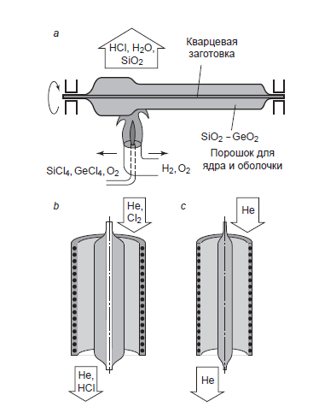
Изготовление заготовки:
методом OVD;
с последующей сушкой;
спеканием
При соответствующей оптимизации процесса сушки этот метод также может использоваться для того, чтобы производить волокна с малыми потерями, сопоставимыми по качеству с полученными внутренним осаждением трубки.

Slide 14
Преимущества метода:
• отсутствие предела размера стержня заготовки, поэтому волокно может быть сделано большой непрерывной длины, например 50–100 км;
• осаждение, дегидрация и процессы спекания отделены друг от друга, так как гидролиз произведен прямым обогревом с горючим газом, то материал осаждения производится быстро, производительность наплавки — приблизительно 5 г/мин или больше;
• отсутствие необходимости в какой-либо подложке в основание, возможность изготовлять все искусственные волокна.

Slide 15
Неудобства метода:
• все химические реакции происходят на открытой площади, что способствует более легкому доступу для примесей. Чтобы предотвратить это, должно быть подготовлено чистое пространство, которое охватывает все пространство реакции или оборудования;
• смещение исходного материала может причинять структурные нарушения в центре ядра;
• во время снятия сырьевого материала с заготовки на внутренней стенке трубки происходит натяжение, которое приводит к появлению трещин и иных нарушений в структуре волокна. Такое иногда случается, когда коэффициенты теплового расширения у ядра и оболочки разные.

Slide 16
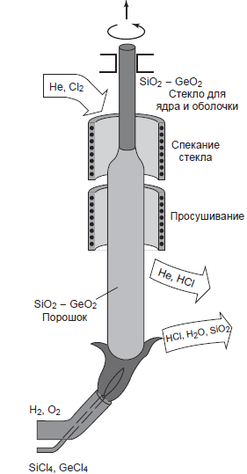
VAD-метод (axial vapor deposition)
Этот метод разработан японскими фирмами. Заготовка растет из затравки, расположенной на определенном расстоянии выше пламени горелки, имеющей сложную слоевую структуру.
В середину пламени подают смесь хлоридов германия и кремния, затем слой буферного газа, потом только хлорид кремния для чистого стекла, потом опять буферный газ и, в конце концов, на краю горелки, кислород с водородом — то, что, собственно говоря, и горит.
Вещество осаждается на только что созданную в этом же процессе поверхность. Однако расстояние до этой поверхности должно быть строго фиксированным, поэтому заготовка постоянно отодвигается от пламени горелки.

Slide 17
VAD-метод (axial vapor deposition)
Таким методом можно создавать заготовки, которых хватает на несколько тысяч километров волокна, а в принципе, процесс может быть непрерывен— по мере изготовления заготовки из нее же можно вытягивать волокно. На сегодняшний день это единственный метод, позволяющий осуществить производство непрерывного оптического волокна.

Slide 18
Преимущества метода:
• заготовка для оптоволокна может быть сделана непрерывно бесконечной длины;
• пламя горелки не двигается, и коэффициент газов, текущих от нее —всегда константа;
• производительность наплавки — приблизительно от 1 до 3 г/мин, максимум — приблизительно 6 г/мин;
• волокно с малыми потерями может быть легко изготовлено при использовании процесса обезвоживания;
• SM волокно легко изготовляется процессом VAD

Slide 19
Неудобства метода:
• трудное управление пламенем для того, чтобы сделать необходимый профиль;
• трудности в изготовлении волокна с широкой полосой пропускания

Slide 20
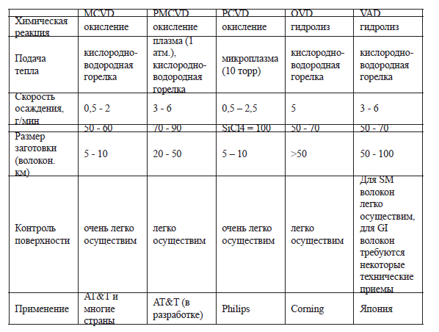
Сравнение методов получения заготовки для оптоволокна

Slide 21
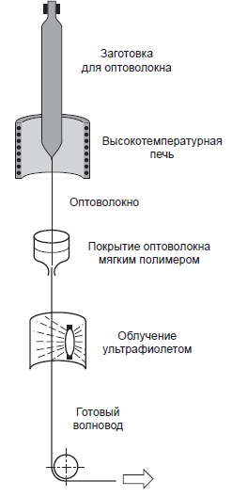
Вытяжка оптоволокна
Для вытягивания волокна заготовка закрепляется вертикально в патроне вытяжной установки.
Положение патрона в вертикальном направлении регулируется с использованием подающего механизма. Нижний конец заготовки нагревают до температуры 2000°С с помощью нагревательного элемента, так что можно вытягивать волокно вниз из плавящейся заготовки. Для того чтобы диаметр волоконного световода оставался постоянным и требуемой величины, необходимо обеспечить возможность точной регулировки скорости вытяжки (обычно 300 м/мин) и подающего механизма с помощью системы автоматического управления.

Slide 22
Во время вытягивания геометрические соотношения стекла сердцевины и оболочки остаются неизменными, хотя уменьшение диаметра заготовки по отношению к диаметру волоконного световода возможно в соотношении до 300 : 1. Таким образом, при вытяжке, профиль показателя преломления остаётся неизменным.
Непосредственно за измерительным прибором для контроля диаметра, вокруг волокна наносится первичное защитное покрытие. Такое полимерное покрытие, обычно имеющее двухслойную структуру, предназначено для увеличения прочности волоконного световода, для защиты его от внешних воздействий, механических микроизгибов и упрощения операций по дальнейшей работе с волоконным световодом.
Это полимерное покрытие полимеризуется под воздействием тепла или ультрафиолетового УФ излучения. После упрочнения покрытия световод проходит по системе роликов, в которой он подвергается воздействию растягивающего усилия, которое может регулироваться с большой точностью. Световод должен выдерживать эту нагрузку до того, как он будет намотан на цилиндрический барабан.

Slide 23
Печь, используемая для вытяжки волокна, должна иметь следующие характеристики:
• легко регулируемая атмосфера и тем-
пература в печи;
• печь не выделяет сажу или пыль, посторонние частицы, и другие загрязняющие
примеси;
• печь выдерживает высокую температуру (2200 ºC);
• простое обслуживание печи;
• высокая надежность печи, длинный,
устойчивый срок службы.
Для разогрева кварцевого стекла могут
быть использованы следующие печи:
• кислородно - водородная горелка;
• печь электрического сопротивления (графит);
• печь индукционного обогрева (графит);
• печь на двуокиси циркония;
• CO2 лазер.

